Slide 1
Проверочная работа №4 Имя существительное
(мн. ч.)
уровень 1
уровень 2
уровень 3

Slide 2
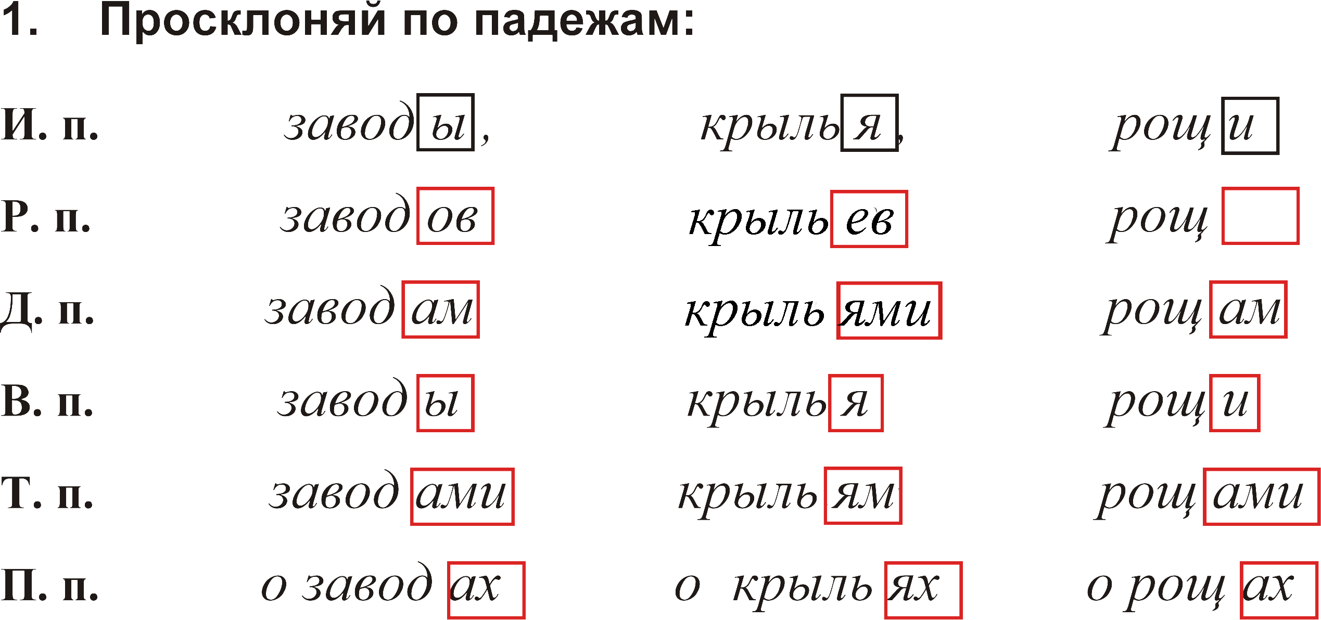
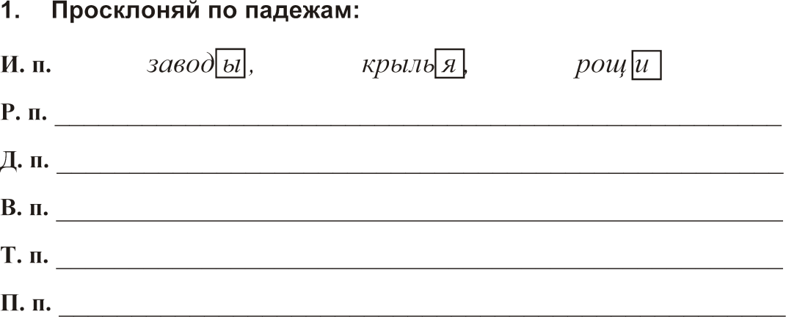
Имя существительное (мн. ч.): уровень 1

Slide 3
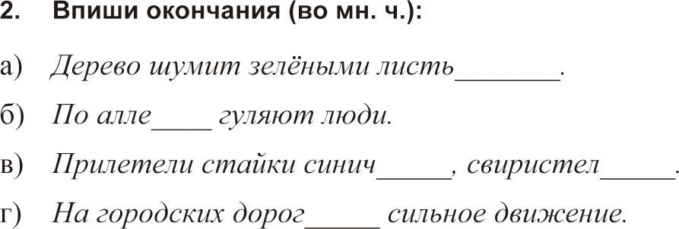

Имя существительное (мн. ч.): уровень 1
ями
ям
ек
ей
ах

Slide 4
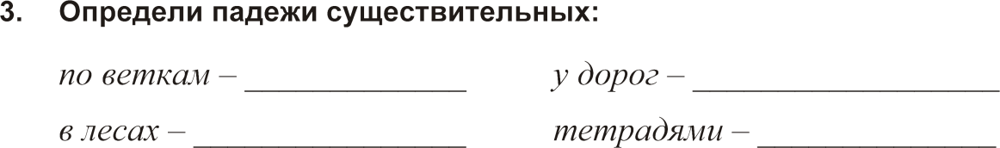
Имя существительное (мн. ч.): уровень 1
Д. п.
Р. п.
П. п.
Т. п.

Slide 5
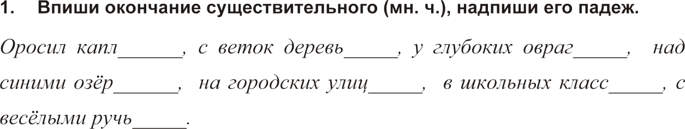
Имя существительное (мн. ч.): уровень 2
ями
ев
ов
ами
ах
ах
ями

Slide 6
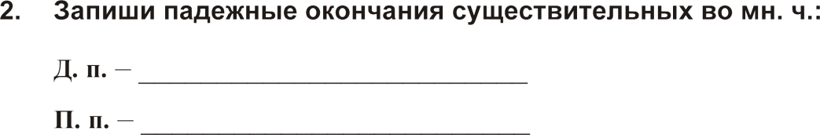
Имя существительное (мн. ч.): уровень 2
ам, ям
ах, ях

Slide 7
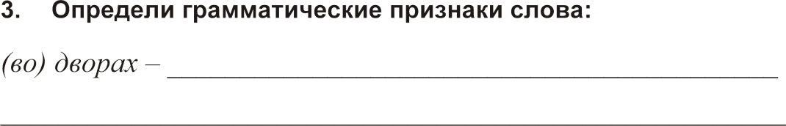
Имя существительное (мн. ч.): уровень 2
сущ., двор, м. р., II скл., неодуш., нариц., во мн. ч., в П. п.

Slide 8

Имя существительное (мн. ч.): уровень 2

Slide 9
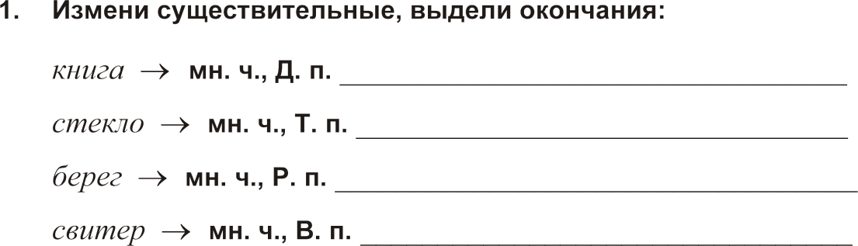
Имя существительное (мн. ч.): уровень 3
книг ам
стекл ами
берег ов
свитер а

Slide 10
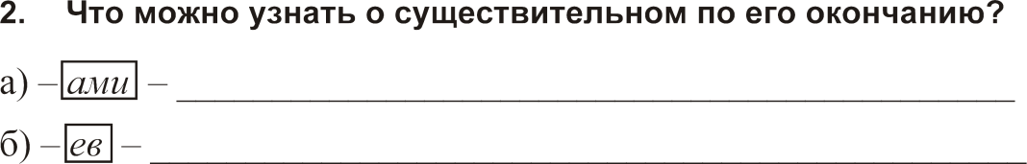
Имя существительное (мн. ч.): уровень 3
сущ., во мн. ч., в Т. п.
сущ., во мн. ч., в Р. п.

Slide 11
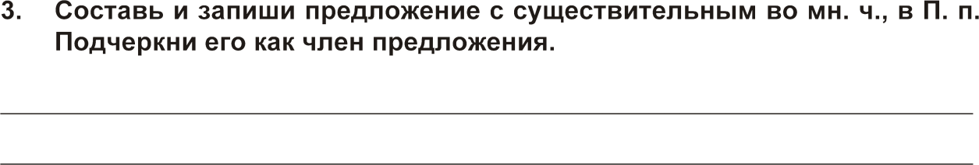
Имя существительное (мн. ч.): уровень 3
Он мечтал о морях и дальних странах.

